Slide 1








...
Nói và nghe
..........
THỰC HIỆN
CUỘC PHỎNG VẤN
...

Slide 2




Hoạt động mở đầu

Slide 3


Hoạt động khởi động
Em hiểu thế nào là phỏng vấn, mục đích của phỏng vấn là gì? Những việc cần làm để thực hiện một cuộc phỏng vấn là gì?

Slide 4




Hoạt động khởi động
Nhiệm vụ
Đọc lướt nội dung phần Nói và nghe trong SGK để trả lời câu hỏi: Nhiệm vụ học tập cần thực hiện ở phần Nói và nghe này là gì?

Slide 5
Hình thành kiến thức

Slide 6



1
Hoạt động tìm hiểu cách thực hiện một cuộc phỏng vấn

Slide 7

1. Hoạt động tìm hiểu cách thực hiện một cuộc phỏng vấn
Nhóm 2 HS đọc nội dung được trình bày trong SGK và vẽ sơ đồ tóm tắt các bước cần tiến hành để thực hiện một cuộc phỏng vấn.

Slide 8

Cách thực hiện một cuộc phỏng vấn
Bước 1: Chuẩn bị trước khi phỏng vấn
Bước 2: Tiến hành phỏng vấn
Bước 3: Sau khi phỏng vấn

Slide 9
Cách thực hiện một cuộc phỏng vấn
Bước 1: Chuẩn bị trước khi phỏng vấn
Bước 2: Tiến hành phỏng vấn
Bước 3: Sau khi phỏng vấn
Trước khi tiến hành cuộc phỏng vấn, em cần xác định:
+ Mục đích của cuộc phỏng vấn là gì?
+ Người được phóng vấn là ai?
+ Nội dung phỏng vấn gồm những câu hỏi nào?
+ Phỏng vấn bằng cách gặp mặt trực tiếp, trực tuyến hay gửi câu hỏi và nhận câu trả lời qua thư điện tử?
+ Dùng phương tiện gì để ghi lại câu trả lời của người được phỏng vấn?
- Thực hiện phỏng vấn theo các bước như sau:
+ Mở đầu: chào hỏi, giới thiệu về người phóng vấn và người được phỏng vấn, giới thiệu khái quát mục đích và nội dung của cuộc phỏng vấn.
+ Phần chính:
++ Lần lượt thực hiên nôi dung nhỏng vấn theo các câu hỏi đã chuẩn bị.
++ Ghi chép nội dung trả lời của người được phỏng vấn theo từng câu hỏi.
+ Kết thúc: cảm ơn và chúc sức khoẻ người được phỏng vấn.
- Ghi chép đầy đủ, chính xác, trung thực nội dung câu trả lời của người đượcphỏng vấn
- Đọc lại nội dung đã ghi chép hoặc nghe và ghi lại nội dung đã ghi âm thành văn bản;
- Biên tập nội dung phỏng vấn: lược bớt những trả lời dài dòng, không làm rõ câu trả lời; trích dẫn nguyên văn một số phần trả lời của người được phỏng vấn để bài phỏng vấn thêm sinh động và tăng độ tin cậy.

Slide 10

2. Hoạt động tìm hiểu cách đánh giá kĩ năng thực hiện một cuộc phỏng vấn
HS đọc bảng kiểm trong SGKvà xác định những vấn đề chưa rõ cần được giải thích thêm; cách sử dụng bảng kiểm này sao cho hiệu quả.

Slide 11
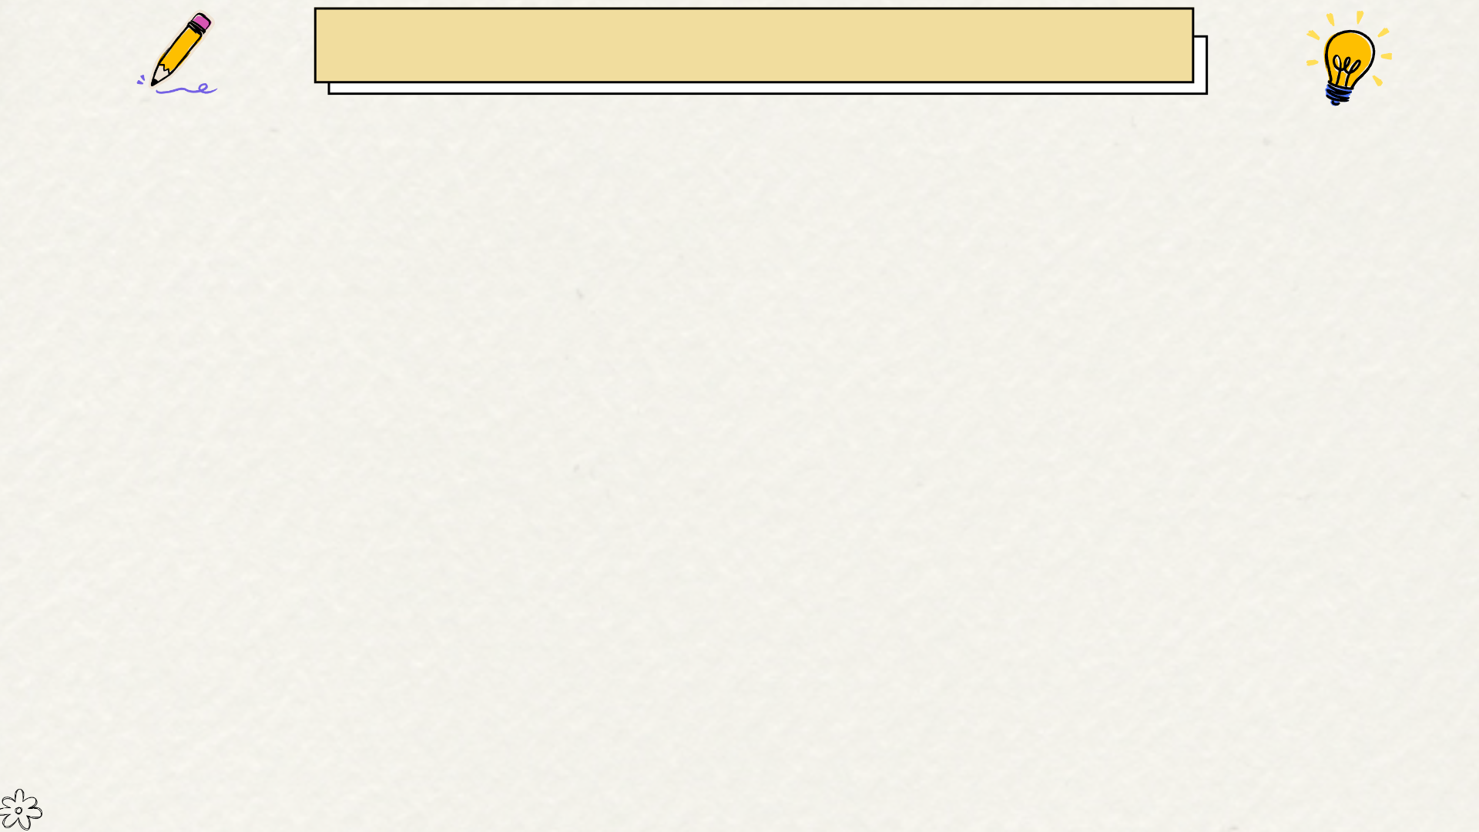
Bảng kiểm kĩ năng phỏng vấn
Tiêu chí | Đạt | Chưa đạt
Cuộc phỏng vấn có đầy đủ ba phần: mở đầu, phần chính, kết thúc
Chào hỏi người được phỏng vấn
Giới thiệu về người phỏng vấn, người được phỏng vấn
Giới thiệu được mục đích/ nội dung của cuộc phỏng vấn
Làm rõ nội dung cần phỏng vấn bằng hệ thống câu hỏi phù hợp
Cảm ơn và chúc sức khỏe người được phỏng vấn sau khi kết thúc
Nói năng lưu loát, diễn đạt mạch lạc
Người phỏng vấn và người được phỏng vấn có thái độ lịch sự, tôn trọng lẫn nhau
Notes:
Phần
Nhiệm vụ
Áp dụng vào đề tài của em
Mở đầu
nêu tên và giới thiệu khái quát về danh lam thắng cảnh hay di tích lịch sử.
Nội dung chính
trình bày có hệ thống các thông tin liên quan đến các phương diện khác nhau của danh lam thắng cảnh hay di tích lịch sử (vị trí tọa lạc; lịch sử hình thành; đặc điểm kiến trúc, cảnh quan,…; giá trị lịch sử, văn hóa; cách thức tham quan; …)
Kết thúc
đánh giá khái quát về danh lam thắng cảnh hay di tích lịch sử; bày tỏ suy nghĩ, tình cảm về danh lam thắng cảnh hay di tích lịch sử; đưa ra lời mời tham quan (nếu cần).

Slide 12
Hoạt động luyện tập và vận dụng

Slide 13

1. Hoạt động thực hành kĩ năng phỏng vấn
ĐỀ BÀI
Em hãy đóng vai một phóng viên để thực hiện một cuộc phỏng vấn (chủ đề tự chọn)

Slide 14



1. Hoạt động thực hành kĩ năng phỏng vấn
Đọc SGK, xác định tình huống và vai mà từng thành viên đảm nhận trong cuộc phỏng vấn.
Nhóm 2 HS thực hiện nhiệm vụ sau:
Thảo luận để xác định những nội dung cần chuẩn bị trước khi phỏng vấn theo hướng dẫn của SGK.
Đóng vai thực hiện phỏng vấn.
HS đóng vai phóng viên tiến hành các nội dung của Bước 3: Sau khi phỏng vấn; sau đó đọc lại nội dung phỏng vấn cho HS đóng vai người được phỏng vấn nghe để kiểm tra tính đầy đủ, chính xác và trung thực của thông tin.

Slide 15
*GỢI Ý
Phỏng vấn về hiệu quả của các hoạt động trải nghiệm sáng tạo
Phỏng vấn một bạn học sinh vượt khó, học giỏi trong trường
Phỏng vấn để trao đổi về phương pháp học tập hiệu quả
1
2
3
4
5
Phỏng vấn anh/chị cựu học sinh
Phỏng vấn về đề kiểm tra, kết quả làm bài kiểm tra

Slide 16


2. Hoạt động rút kinh nghiệm
Mỗi HS rút ra ít nhất một kinh nghiệm cho bản thân sau khi thực hiện hoạt động nói và nghe, sau đó, chia sẻ những kinh nghiệm ấy trước lớp.

Slide 17
Giáo viên: Nguyễn Nhâm
Zalo: 0981.713.891.
HOẠT ĐỘNG HƯỚNG DẪN THỰC HIỆN PHẦN ÔN TẬP

Slide 18


HOẠT ĐỘNG HƯỚNG DẪN THỰC HIỆN PHẦN ÔN TẬP
HS trả lời các câu hỏi ôn tập ở nhà.

